Slide 1
Prezi
Készítette: Mészáros Enikő
Felkészítő tanár: Bereznainé Ihász Ildikó
Iskola neve és címe:
Orosházi Táncsics Mihály Gimnázium, Szakgimnázium és Kollégium
5900 Orosháza, Táncsics Mihály utca 2-4.

Slide 2

Alapadatok
Elérhető nyelv(ek):
angol
spanyol
koreai
japán
német
portugál
francia
magyar
Alapítása: 2009. április 5.
Alapítók: Somlai-Fischer Ádám, Halácsy Péter és Árvai Péter
URL: https://prezi.com/

Slide 3
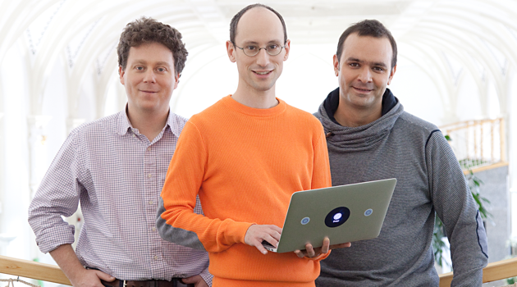
Alapítók
Halácsy Péter, Árvai Péter és Somlai-Fischer Ádám

Slide 4

Bemutatása
A Prezi egy web-alapú prezentációs szoftver több, mint 75 millió felhasználóval világszere. Egy innovatív eszköz arra, hogy bemutasd az ötleteidet digitálisan és segít abban, hogy a digitális történetmesélés mesterévé válj. Úgy működik, mintha egy interaktív videót készítenél, ahol Te vagy a rendező és operatőr egyben. Prezivel lehetőséged lesz arra, hogy meggyőzően közvetítsd az üzeneted és felejthetetlen előadást tarts.

Slide 5

Mottója
A mottója, „Ideas matter” – középpontban az ötletek, középpontban a gondolatok. A program 2009. április 5-től áll a felhasználók rendelkezésére.

Slide 6

Története
A Prezi a Kitchen Budapest, illetve a Magyar Telekom támogatásával jött létre 2008-ban azzal a céllal, hogy kiváltsa a lineáris, slide-alapú prezentációkészítést. A projektet ma már a Sunstone Capital segíti, hogy meg tudjon felelni a nemzetközi elvárásoknak és terjeszkedni tudjon. A tényleges fejlesztést a közel húsz fős Zui Labs végezte, Árvai Péter, Somlai-Fischer Ádám és Halácsy Péter alapítók vezetésével.

Slide 7

Érdekességek
A Prezit beválasztották a Microsoft központjában rendezett Startup konferenciára, másik 30 projekt közé.
A kaliforniai Institute for the Future is használja a programot.
Az amerikai piacra lépést követően a szoftvert az Egyesült Államokon kívül más angolul beszélő országokban is terjesztik.

Slide 8

Története közérthetően
2007-et írunk. Volt egy kreatív magyar építész hallgató, Somlai-Fischer Ádám, aki szerette volna bemutatni a diplomatervét. Úgy érezte, hogy a PowerPoint és a Keynote esetén nem jut elég figyelem a részletekre. Az alkotását más módon kívánta szemléltetni. A célja az volt, hogy az épület egésze mellett a részletek is kellő figyelem kapjanak és jól érzékelhetőek legyenek az összefüggések. Így készített egy olyan egyszerű alkalmazást, ami rá tud közelíteni a rajzlap egyes részeire.

Slide 9

A csapat
Ádám közös erővel varázsolt terméket, Halácsy Péterrel, aki az IT tudását adta hozzá, és Árvai Péterrel, aki az üzleti részét vállalta el. Hosszú évek munkája után 2009-ben tették nyilvánosan elérhetővé a kész terméket, a Prezit.
Ez az interaktív és dinamikus felület bebizonyította, hogy nem csak egy új prezentációs szoftver, hanem a leghatásosabb eszköz a történetmesélésre.

Slide 10
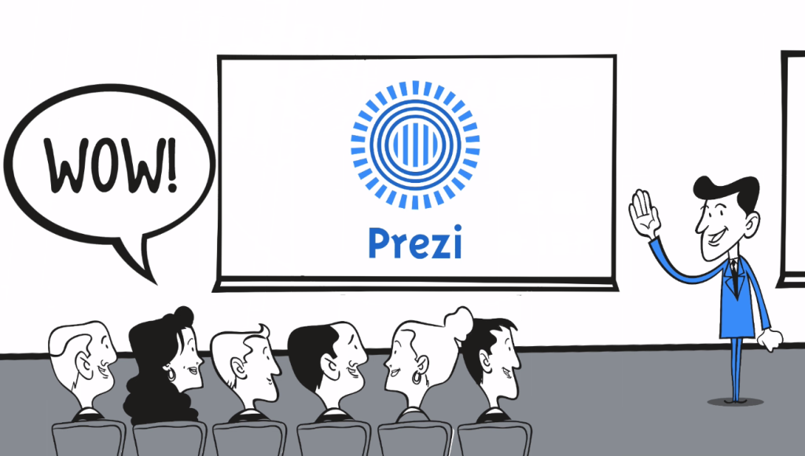
Miért történetmesélés?
A történetmesélés egyidős az emberiséggel, olyan varázslatos tudás, ami összeköti az előadót a hallgatósággal. Ez a leghatékonyabb módja annak, hogy közvetítsük az üzeneteinket. A Prezi vizuális metaforákon keresztül mutatja be a tartalmat ezáltal segítve azt, hogy a közönség bele tudja élni magát.

Slide 11
Előnyök
PowerPoint
Prezi
Felhasználóbarát
Az előre elkészített sablonok esetében is minden diánál van lehetőség a színek, betűk és hátterek átállítására.
Izgalmas áttűnéseket is lehet készíteni vele.
Minden diához nyomtathatsz tájékoztató anyagot.
Könnyedén helyezhetünk el kattintható hivatkozásokat, videókat, amelyek változatosabbá tehetik az előadást.
Kicsinyítés / nagyítás funkció
Alapverziója ingyenes és web-alapú
Könnyedén elhelyezhetjük, megoszthatjuk blogokban, weboldalakon is.
Könnyen használhatunk fényképeket, videókat, hanganyagokat.
A prezentációk kinézetét sokféleképpen alakíthatjuk, akár újságra, vagy magazinra is hasonlíthat.

Slide 12
Hátrányok
Prezi
PowerPoint
A Prezi felülete első látásra kissé nehezen emészthető
Meg kell tanulni használni a teljes programot, mielőtt prezentáció készül vele.
Nem lehet kinyomtatni az előadást és a gyári sablonok szerkesztésére sincs lehetőség.
Ahhoz, hogy internet nélkül, offline módban is használhasd a Prezit, meg kell vásárolni egy asztali alkalmazást.
Az animációk könnyedén megzavarhatják, eltéríthetik a hallgatóságot.
Meg kell vásárolni a szoftvert.
Mindig figyelni kell arra, hogy a gépen, amin készült, és amin előadásra kerül a prezentáció, ugyanaz a verzió legyen.
Az egyirányú, lineáris forma miatt nehéz lehet visszatérni egy korábbi diához.

Slide 13
Miért éppen Prezi?
A jelenlegi oktatási kultúrában a lineáris gondolkodásmódot helyezzük előtérbe. Amikor prezentációkra gondolunk, mindenkinek a PowerPoint jut az eszébe. Az egyes információ morzsák közötti összefüggéseket úgy tudjuk megérteni, ha látjuk a teljes képet és azt, hogy milyen struktúrákban kapcsolódnak egymáshoz. Ezt valósítja meg a Prezi. A diákat meghaladva, itt egy általunk készített információ térképet járhatunk be egy kamerával. Ráközelíthetünk az izgalmas és fontos részekre, majd hátrébb léphetünk, hogy megnézzük mi a kapcsolat közöttük.

Slide 14
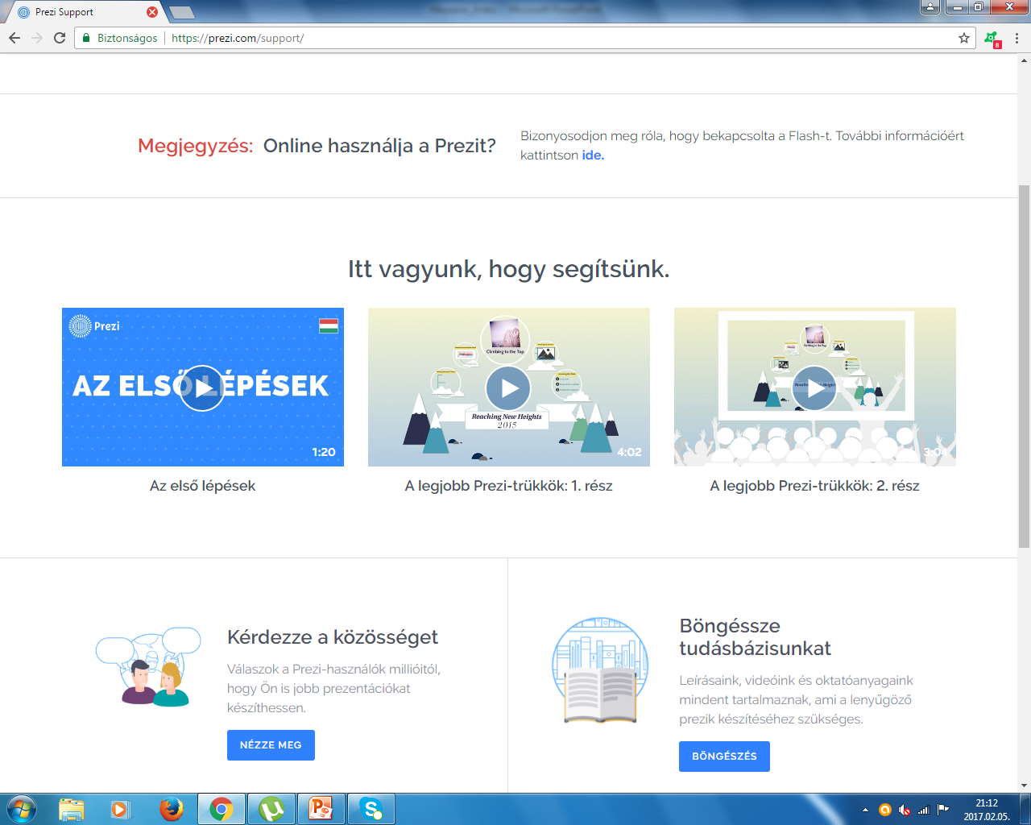
Információ térkép

Slide 15
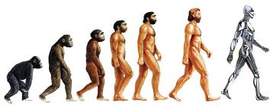
Fejlődése
2014. április 16-tól magyarul is használható.
2015-ben a Prezinek már 60 millió regisztrált felhasználója volt, akik összesen 190 millió nyilvános prezit hoztak létre, és ezeket a preziket már egymilliárdszor nézték meg az interneten.
Szakértői becslések szerint a cég éves árbevétele már 4 év alatt 20 millió dollár lett, piaci értéke pedig meghaladhatta a 100 millió dollárt.

Slide 16
Verziók
Alapvetően három verzióból választhatnak a felhasználók:
Public: ingyenes, 100 MB tárhellyel rendelkezik, az így készített prezentációk nyilvánosak.
Enjoy: éves díj ellenében a tárhely 500 MB-ra nő, a prezentációk privát mentésének lehetőségével.
Pro: emelt éves díj ellenében 2 GB-ra bővül a tárhely. Titkosított csatornán érhető el a szerkesztő, és jogosultságot biztosít az offline szerkesztő használatára.
Tanárok és diákok számára elérhetőek az Edu Enjoy és Edu Pro verziók, amelyek a hasonló nevű csomag szolgáltatását kínálják csökkentett áron.

Slide 17

Díjak
2009. World Technology Award művészet kategória
2010. European Seal of e-Excellence Platinum Award

Slide 18
Leírása
A Prezi egy nemlineáris felépítésű prezentációs eszköz, valójában egy virtuális vászon, melyre a prezentáció elemeit szabadon fel lehet vinni és rendezni. Mivel internetes szolgáltatás, ezért a számítógépre nem kell feltelepíteni. A felhasználók a webes felületen bejelentkezve láthatják az összes elkészült előadást. Csoportosíthatják ismerőseiket és prezentációikat is. Bármelyik prezentációt bárhonnan lehet módosítani, lejátszani, letölteni. A programban a path funkció helyettesíti a dia képsor linearitását. Eszköztára egyszerű, inkább a felhasználók kreativitására épít. Nyolc előre gyártott stíluscsomagot kínál. A képernyő bal felső sarkában helyezkednek el a kezelőszervek. A kezelőfelület egyszerű, a legtöbb funkció billentyűkombinációkkal is elérhető. Az oldalon oktató videó és kézikönyv segíti a tájékozódást.

Slide 19
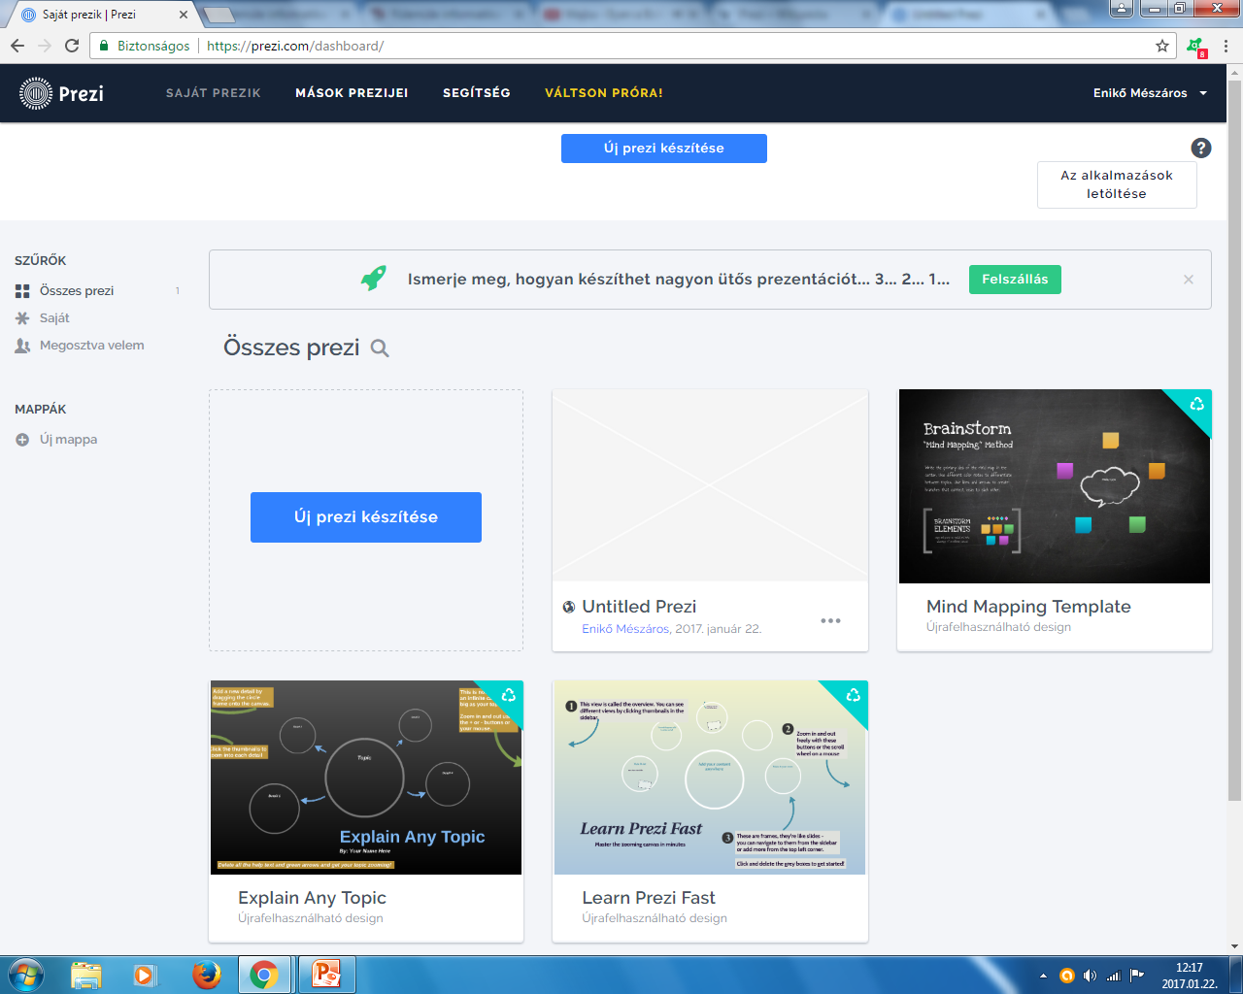
Kezdőkép
Belépéskor ez a kép fogad bennünket.

Slide 20
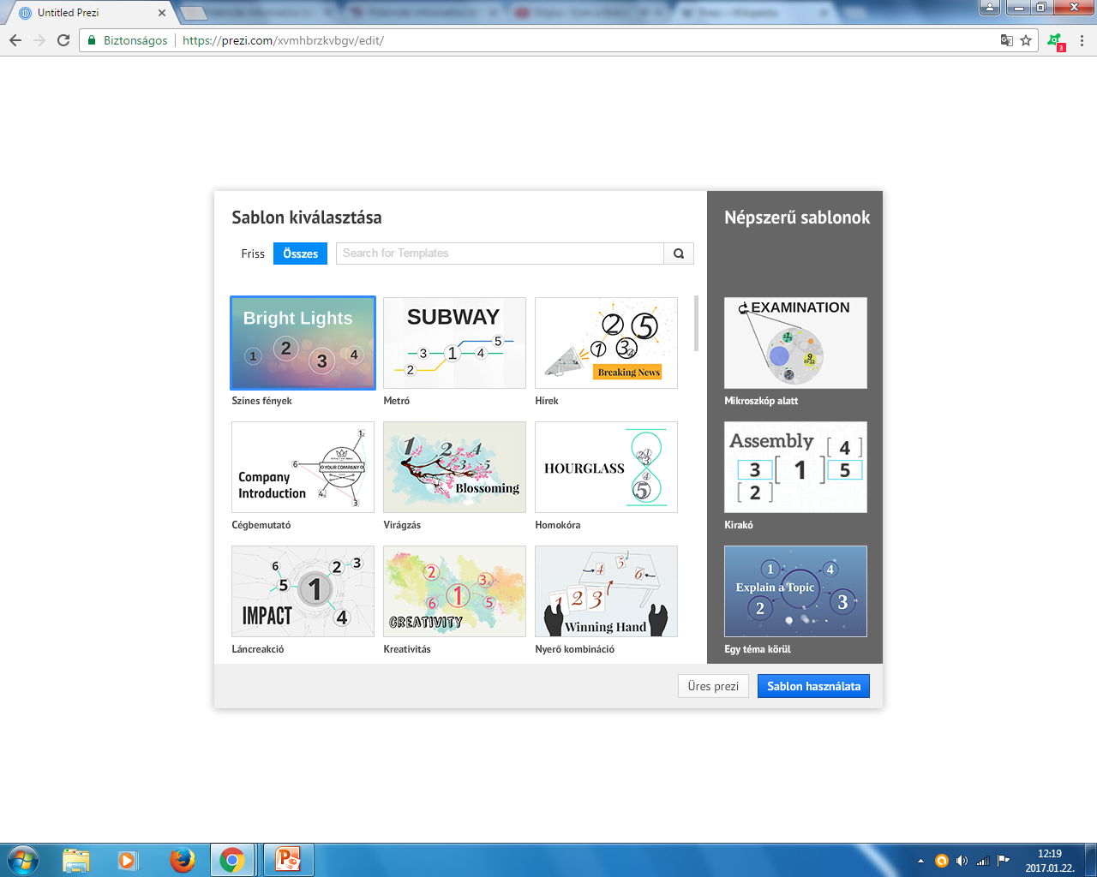
Sablonok
Az alap sablonok prezi készítésekor. Több, mint 100 beépített sablont tartalmaz.

Slide 21
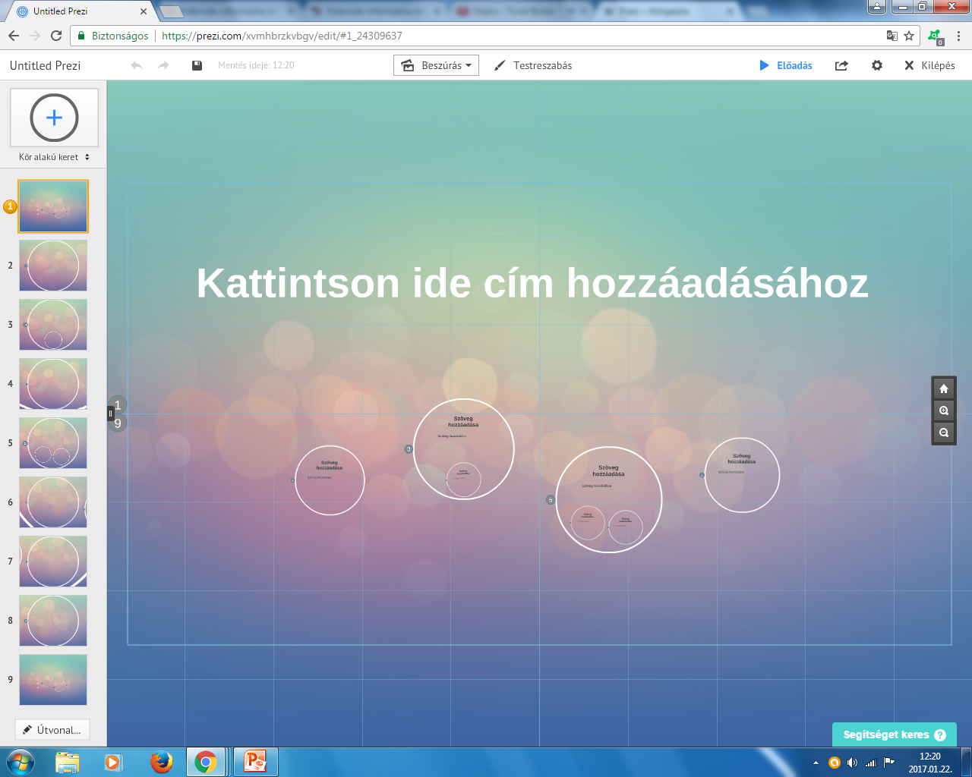
Szerkesztő felület
Amikor prezit csinálunk ez a felület fogad bennünket.

Slide 22

Kérdések
Mikor alapították?
Milyen alapú szoftver a Prezi?
Mely cégek támogatásával jött létre a Prezi?
2015-ben hány regisztrált felhasználója volt?
Melyik három verzióból választhatnak a felhasználók?
Milyen csomagok vannak a tanároknak és diákoknak ?
Hány díjat nyert?
Hány előre gyártott stílus csomagot kínál?
Hogyan érhető el a legtöbb funkció ?
Mi segíti a tájékozódást az oldalon?

Slide 23
Források
https://hu.wikipedia.org/wiki/Prezi
https://www.prezimagyarul.hu/what-is-prezi/
https://www.prezimagyarul.hu/static/uploads/2016/01/interface.png
http://www.atv.hu/thumbnail/772x0fit/b/cd/b1000.jpg
https://encrypted-tbn2.gstatic.com/images?q=tbn:ANd9GcTPNN_y9QCEZqfjv8vcCh2Fmf5ik7LdoSXVJsRjUm-kt-alpaPe
http://forum.p24.hu/forumkep/6/53611/344/10302040/2.jpg
https://iqfactory.hu/blog/szakdolgozat_tippek/powerpoint-vagy-prezi-melyiket-valaszd-szakdolgozat-vedeshez/
https://prezi-a.akamaihd.net/press-versioned/229-ea32119be20a1b5364ace4719f83899a2c64acff/common/img/prezi-logo-for-share.png

Slide 24
Források II.
http://s6.images.www.tvn.hu/2010/06/19/20/35/www.tvn.hu_857b1cb162dccb8f54df70aad81ba7ec.jpg
http://bvk.hu/wp-content/uploads/2016/02/ID-100383087.jpg
http://www.telekom.hu/static-tr/sw/pic/8/5/innovacio_kitchen_budapest.jpg
http://www.hrenko.hu/wp-content/uploads/2016/09/hrenko-6.png
http://2.bp.blogspot.com/-hJUwnY27reY/Tbaoq-J-mcI/AAAAAAAAD0U/U0hJUVP-F0M/s400/libro-visitas.jpg
http://www.hotellaroba.hu/admin/contents/1391441952/kerdojel.jpg
http://www.kiskegyed.hu/lapokkepek/kepgaleria/37000/37231_filmrendezo-rendezoi-szek-alommunkak-sl-d0002778Da24615738f7e.jpg
http://6.kerulet.ittlakunk.hu/files/ittlakunk/upload/event/6/a_torok...jpg

Slide 25
Köszönöm a figyelmet!

